Slide 1
Talousarvio 2025
Määrärahasiirrot

Slide 2
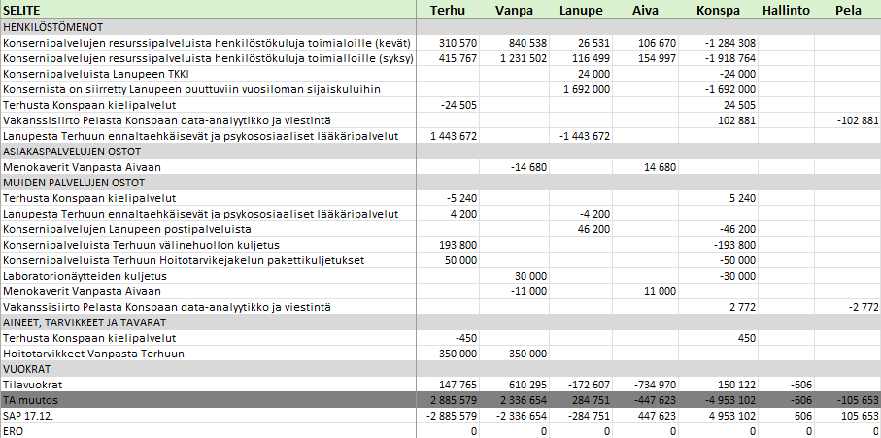
Talousarviosiirrot ja muutettu talousarvio HVA

Slide 3
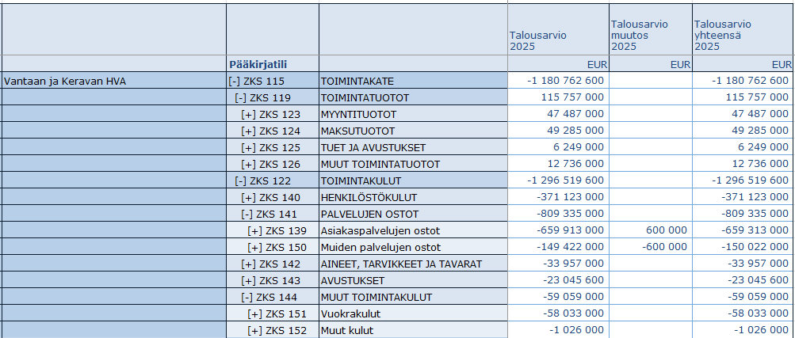
Talousarviosiirrot ja muutettu talousarvio HVA
Aluevaltuuston 9.12.2024 hyväksymän talousarvion jälkeen on Hyvinvointialueen toiminnassa tapahtunut muutoksia (mm. 1.9.2025 voimaan tullut organisaatiorakenteen muutos), jotka vaativat määrärahasiirtoja toimialojen ja tiliryhmien välillä
Talousarviomuutoksella on vaikutusta toimialojen välisiin talousarvioihin sekä tiliryhmiin.

Slide 4
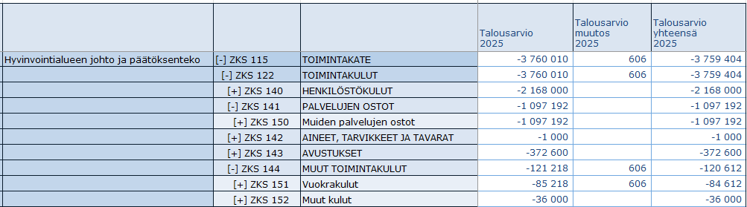
Hyvinvointialueen johto ja päätöksenteko

Slide 5
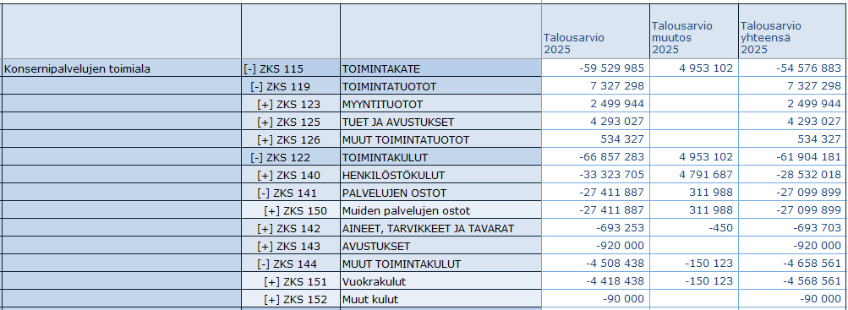
Konsernipalvelujen toimiala

Slide 6

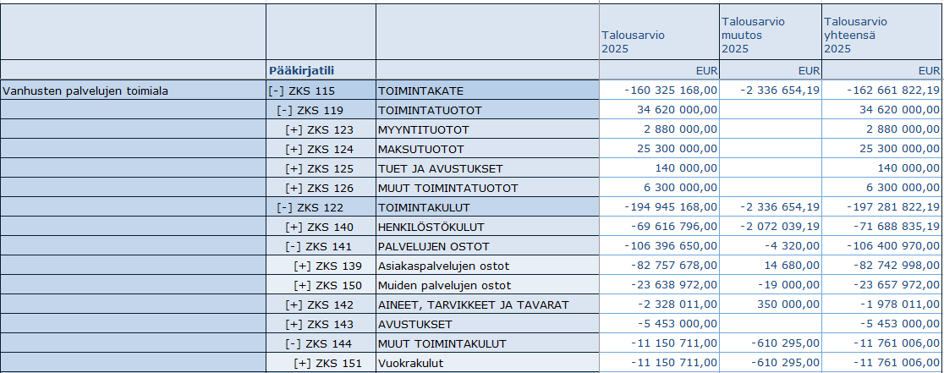
Vanhusten palvelut

Slide 7
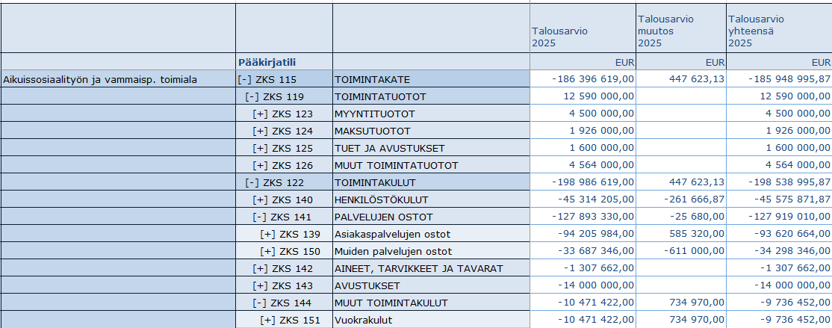
Aikuissosiaalityö ja vammaisten palvelut

Slide 8
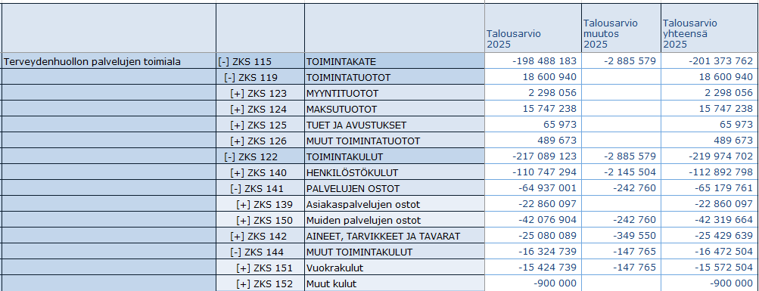
Terveydenhuollon palvelut

Slide 9
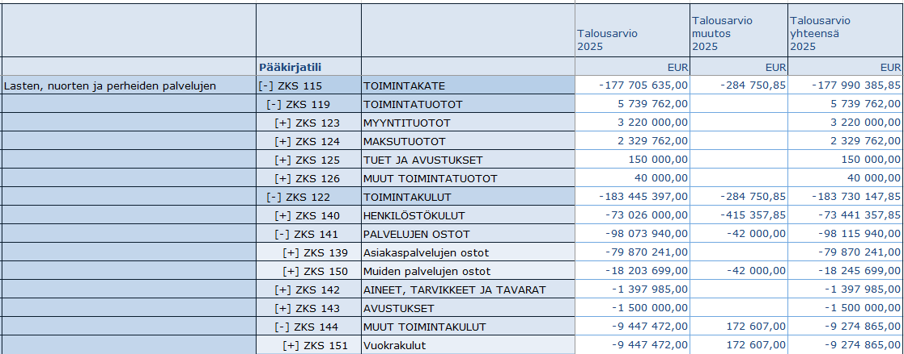
Lasten, nuorten ja perheiden palvelut

Slide 10
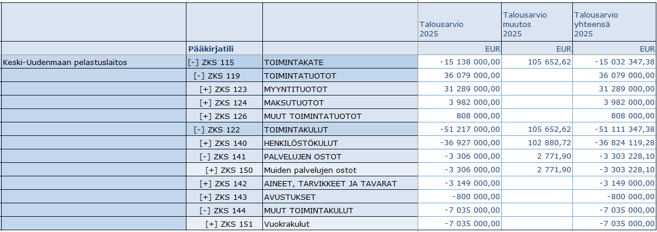
Keski-Uudenmaan pelastuslaitos

